Slide 1

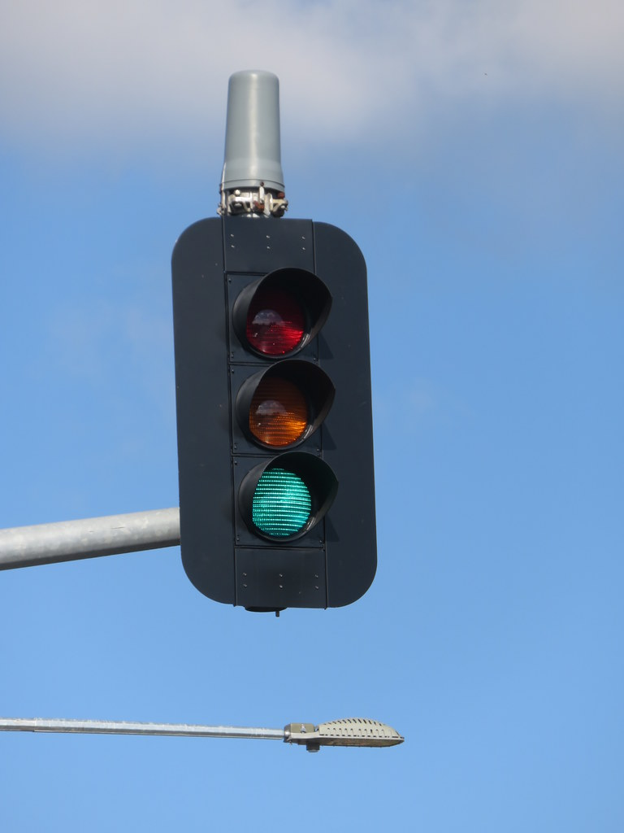
MAIN LIGHT
7he_B0ts

Slide 2

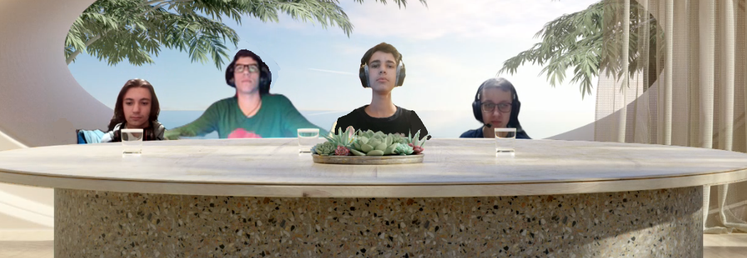
Отбор

Slide 3

Откъде дойде идеята?

Slide 4

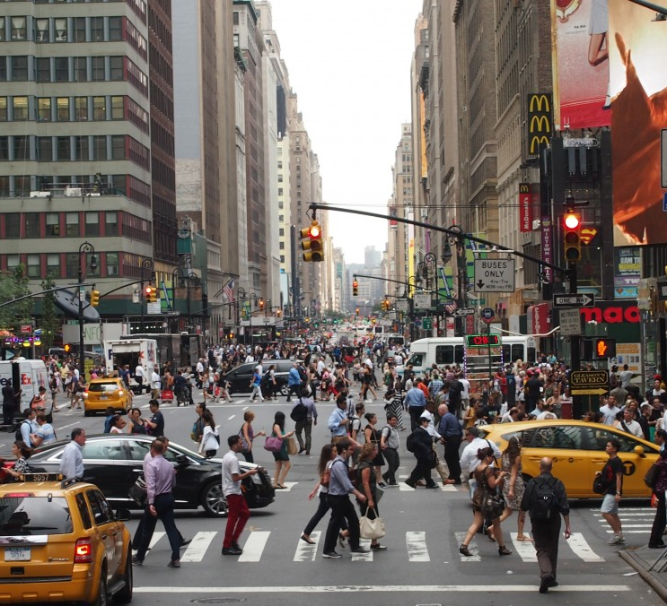
Как работи?

Slide 5
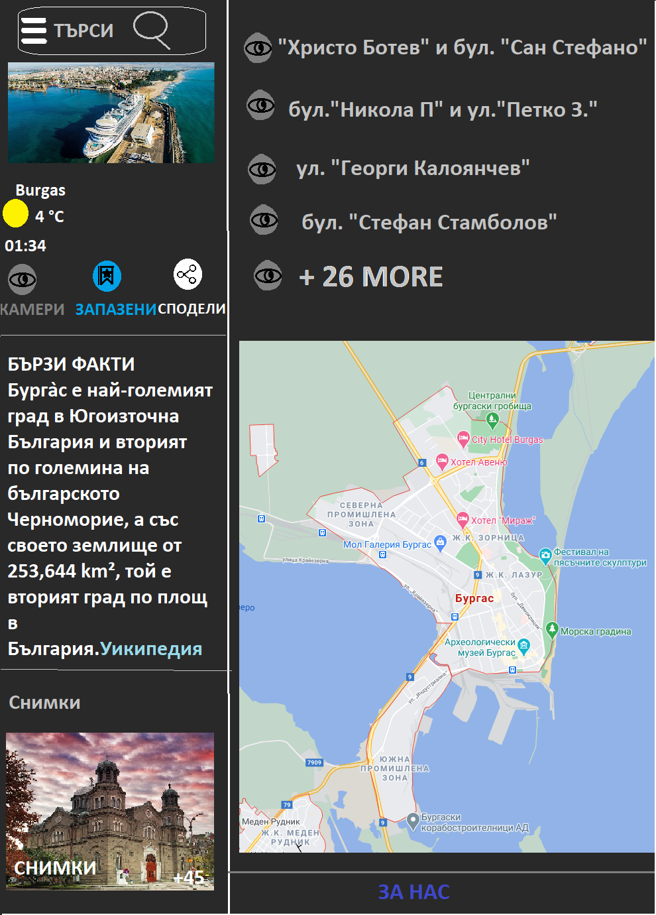
МобилноТО приложение

Slide 6
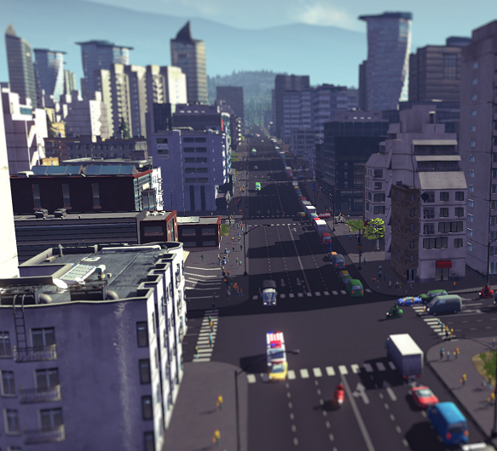
С КАКВО ПОМАГА?

Slide 7

Благодарим за вниманието!

